Slide 1
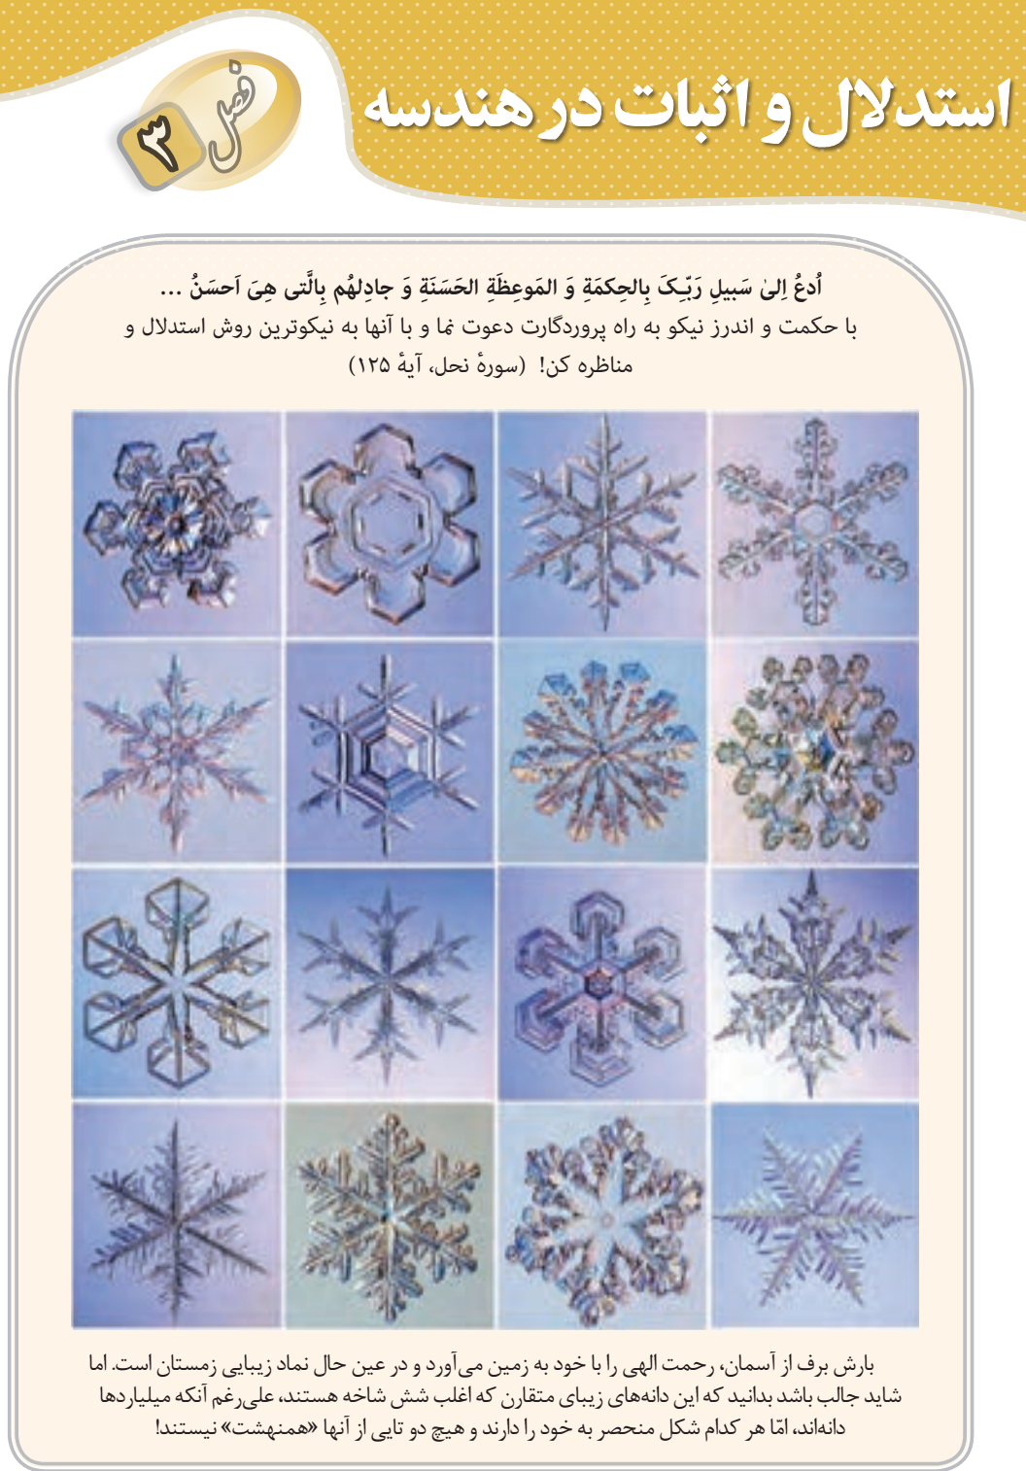
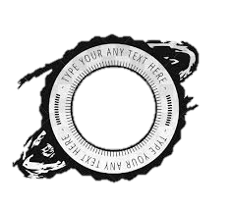
درفایل اصلی لوگو فروشگاه وجود ندارد.
👇کلیک کن👇
http://powerdars.farafile.ir/
نمونه
👆کلیک کن👆

Slide 2
استدلال
* استدلال * یعنی دلیل آوردن و استفاده از دانسته های قبلی برای معلوم کردن موضوعی که در ابتدا مجهول بوده است .
به استدالی که درستی موضوع یا مسئله ای را مشخص کند اثبات می گوییم.
رسم شکل در هندسه کمک زیادی به فهم مسئله و تشخیص راه حل ها می کند. اما همواره مشاهده شکل ها قابل اطمینان نیست.
مثال نقض :
یکی از روش های رد ادعاهای ریاضی مثال نقض است. (نادرست بودن آن را مشخص می کند )
«اگر دو زاویه مکمل باشند حتما اختلاف آن ها زاویه ای تند است»
آیا ادعا داده شده درست است؟ با یک مثال ادعا داده شده را نقض کنید.
مثال
خیر
B
N

Slide 3
کدام یک از استدلال های زیر می تواند دلیل منطقی برای اتفاق نوشته شده باشد؟ ان ها را مشخص کنید.
مثال
غیرمنطقی | منطقی | استدلال | اتفاق
 |  | نقص فنی ماشین | تصادف منجر به مرگ
 |  | روشن بودن لامپ اضافی | بالا رفتن هزینه برق
 |  | نحس بودن این روز | بیرون رفتن روز سیزده بدر
✓
✓
✓
حامد گفت :«مجذور هر عدد صحیح یک عدد طبیعی است.»
با یک مثال ادعای او را نقض کنید.
مثال
«دو چهار ضلعی که مساحت یکسان داشته باشند با یکدیگر همنهشتند.»
با یک مثال نقض ادعای داده شده را رد کنید.
مثال
B
N

Slide 4
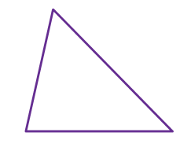
صفحه
ارتفاع :ارتفاع پاره خطی است که از یک راس بر ضلع مقابل ( یا بر امتدادش ) عمود شود
خیر. چون ممکن است ارتفاع بیرون مثلث تشکیل شود
ادامه در صفحه بعد
B
N

Slide 5
جواب سوال شماره2 در ص 39 کتاب درسی(شکل مربع است.)
A
B
1
2
B =B
AB=BC
1
2
(ض ض ض)
AD=DC
ABD BCD
1
2
BD=DB
D =D
D
C
1
2
نمونه
B
N

Slide 6
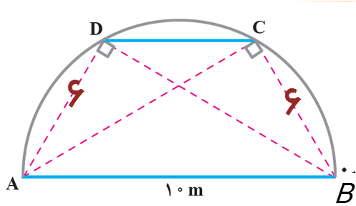
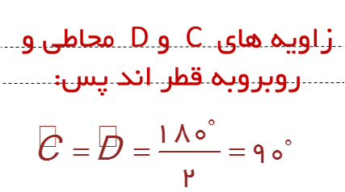
?
AC=BD
سوال)
و
D=C=90
AB=AB
AD=BC
(وض)
ABD ACB
AC=BD
B
N

Slide 7
پول حمید و سعید برابر است.
س+ب+ب+ح=10000ت
س+ب=5000ت
ب+ح=5000ت
س+ب=ب+ح
سعید = حمید
B
N

Slide 8
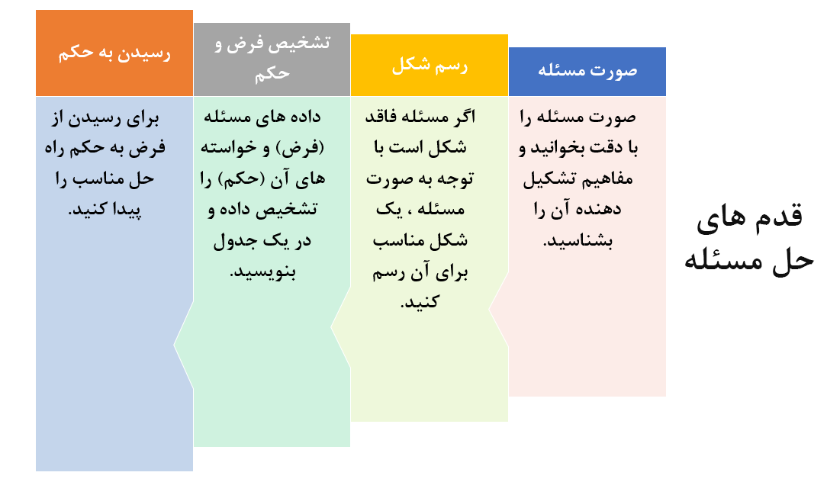
برای حل هر مسئله مراحل زیر را به ترتیب انجام می دهیم :
نمونه
B
N

Slide 9
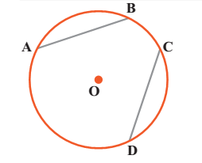
AB و CD
حکم :
فرض :
(فرض)
(ض ض ض)
(شعاع)
(شعاع)
AB و CD
حکم :
فرض :
(فرض)
نمونه
(ض ز ض)
(شعاع)
(شعاع)
B
N

Slide 10
سوال)ثابت کنید درهر مستطیل قطر ها باهم برابراند.
درفایل اصلی لوگو فروشگاه وجود ندارد.
DC=DC
BC=AD
D=C
(ض ز ض)
ADC BCD
AC=BD
👇کلیک کن👇
http://powerdars.farafile.ir/
👆کلیک کن👆
B
N

Slide 11
AM
سوال) درهر مثلث متساوی الساقین ثابت کنید که اگر میانه باشد آنگاه نیمسازوارتفاع نیز است.
AM
1 2
AC=AB
MC=BM
AM=AM
(ض ض ض)
A =A
M =M
ABM ACM
1 2
1 2
1 2
A =A
M =M
نیمساز
AM
1 2
ارتفاع
AM
1 2
B
N

Slide 12
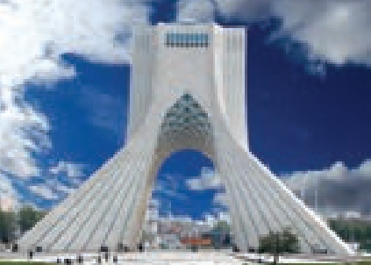
شکل های متشابه
هر گاه دو شکل هندسی همه ضلع ها به یک نسبت تغییر کرده باشند و اندازه زاویه نیز تغییر نکرده باشد به آن دو شکل متشابه می گویند.
B
N

Slide 13
تشابه دو چند ضلعی
دو چند ضلعی متشابه گویند اگر:
1-اضلاع متناظر متناسب باشد.
2-زاویه های متناظر مساوی باشند.
خیر چون اضلاع متناسب نیست
آیا دو مستطیل داده شده متشابه اند؟
مثال
نسبت طول ها :
نسبت عرض ها :
B
N

Slide 14
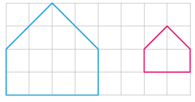
خانه ها مربع به ضلع 1 سانتی متر است.
√ 8
90
√ 8
الف)اندازه ضلع ها وزاویه ها را بنویسید.
ب)چه رابطه ای بین اضلاع در شکل وجود دارد؟
ج)چه رابطه ای بین زاویه های متناظر در شکل وجود دارد؟
√ 2
√ 2
90
135
135
135
135
1
1
90
90
2
2
2
90
90
4
جواب
الف- درشکل
ب- اضلاع متناسب هستند.
ج- برابراند
B
N

Slide 15
B
N

